Slide 1

Notes:
序-1

Slide 2
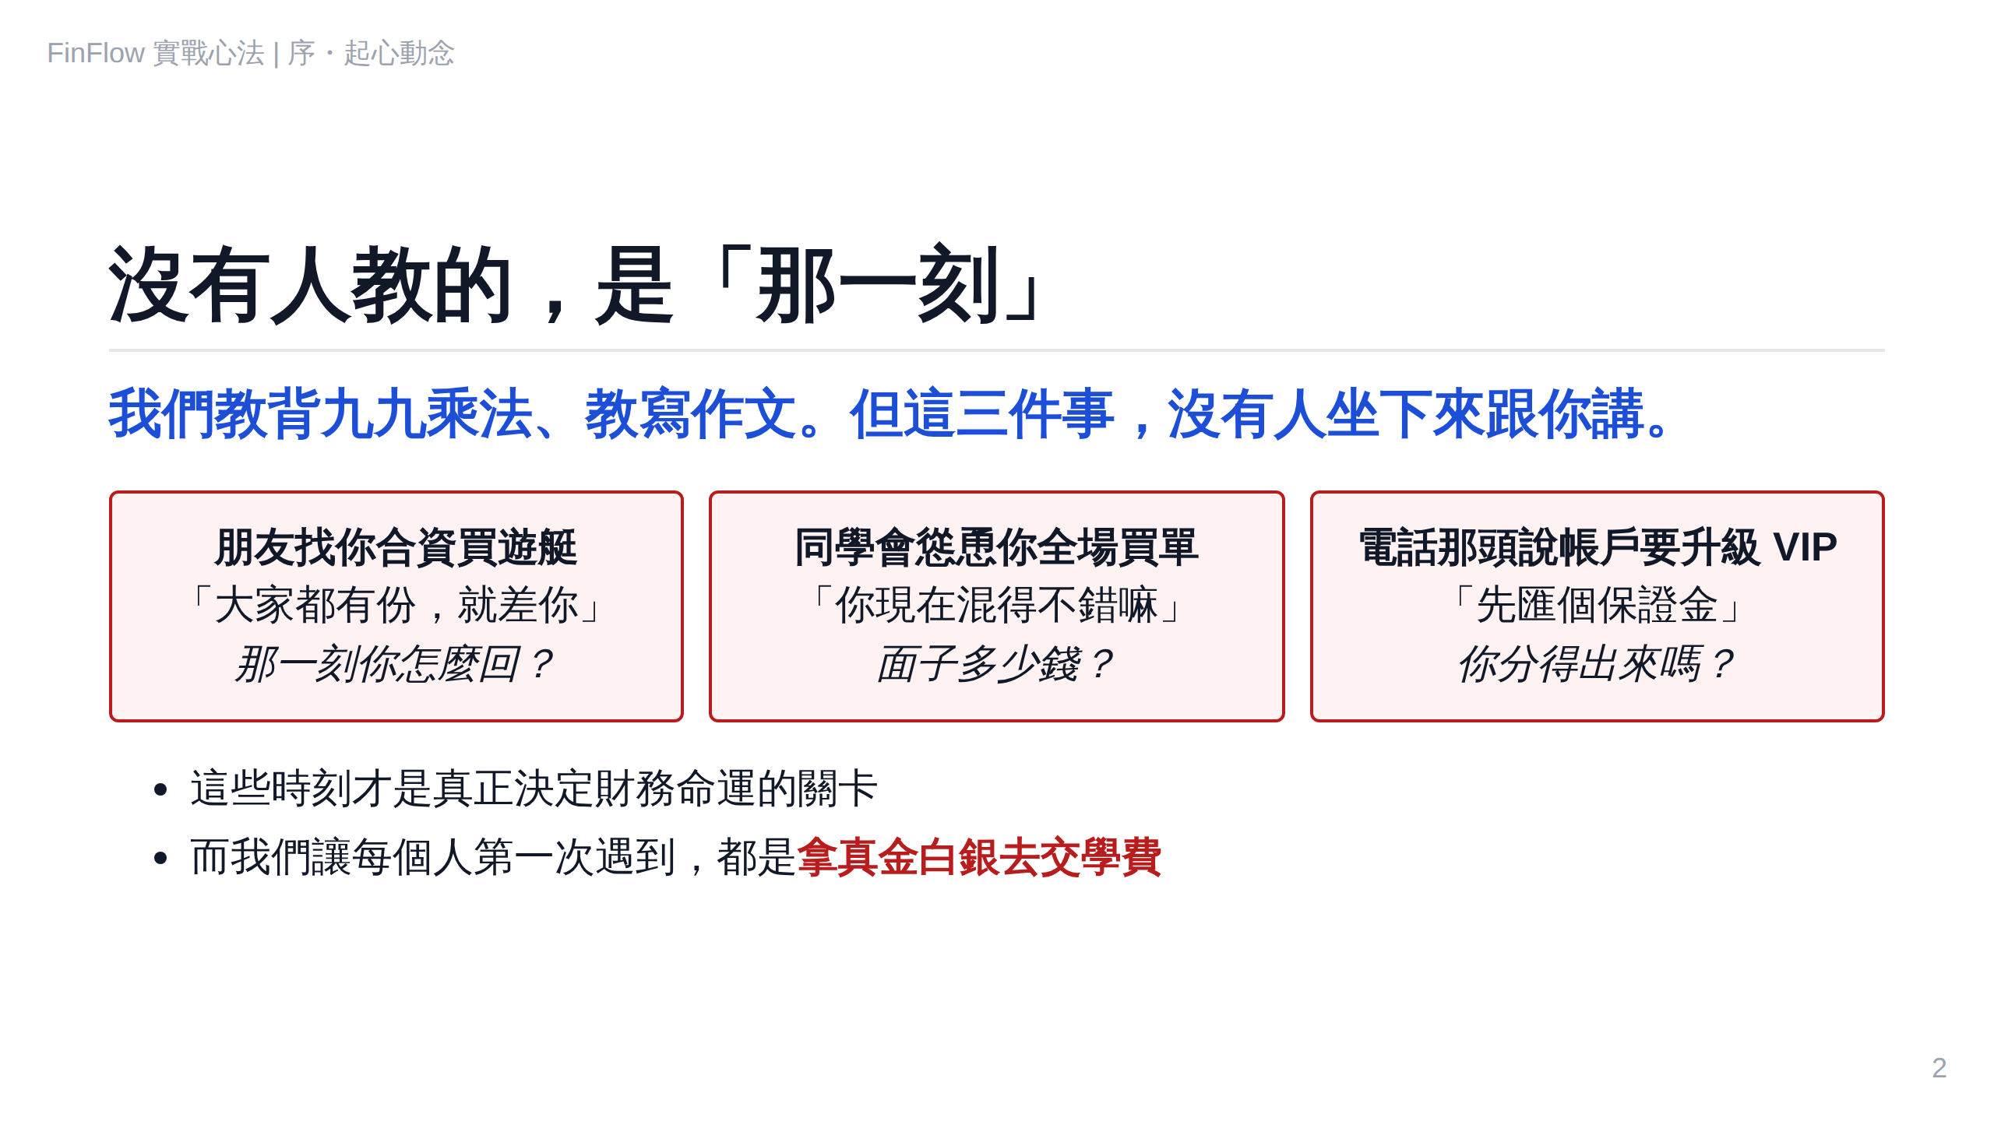
Notes:
序-2

Slide 3
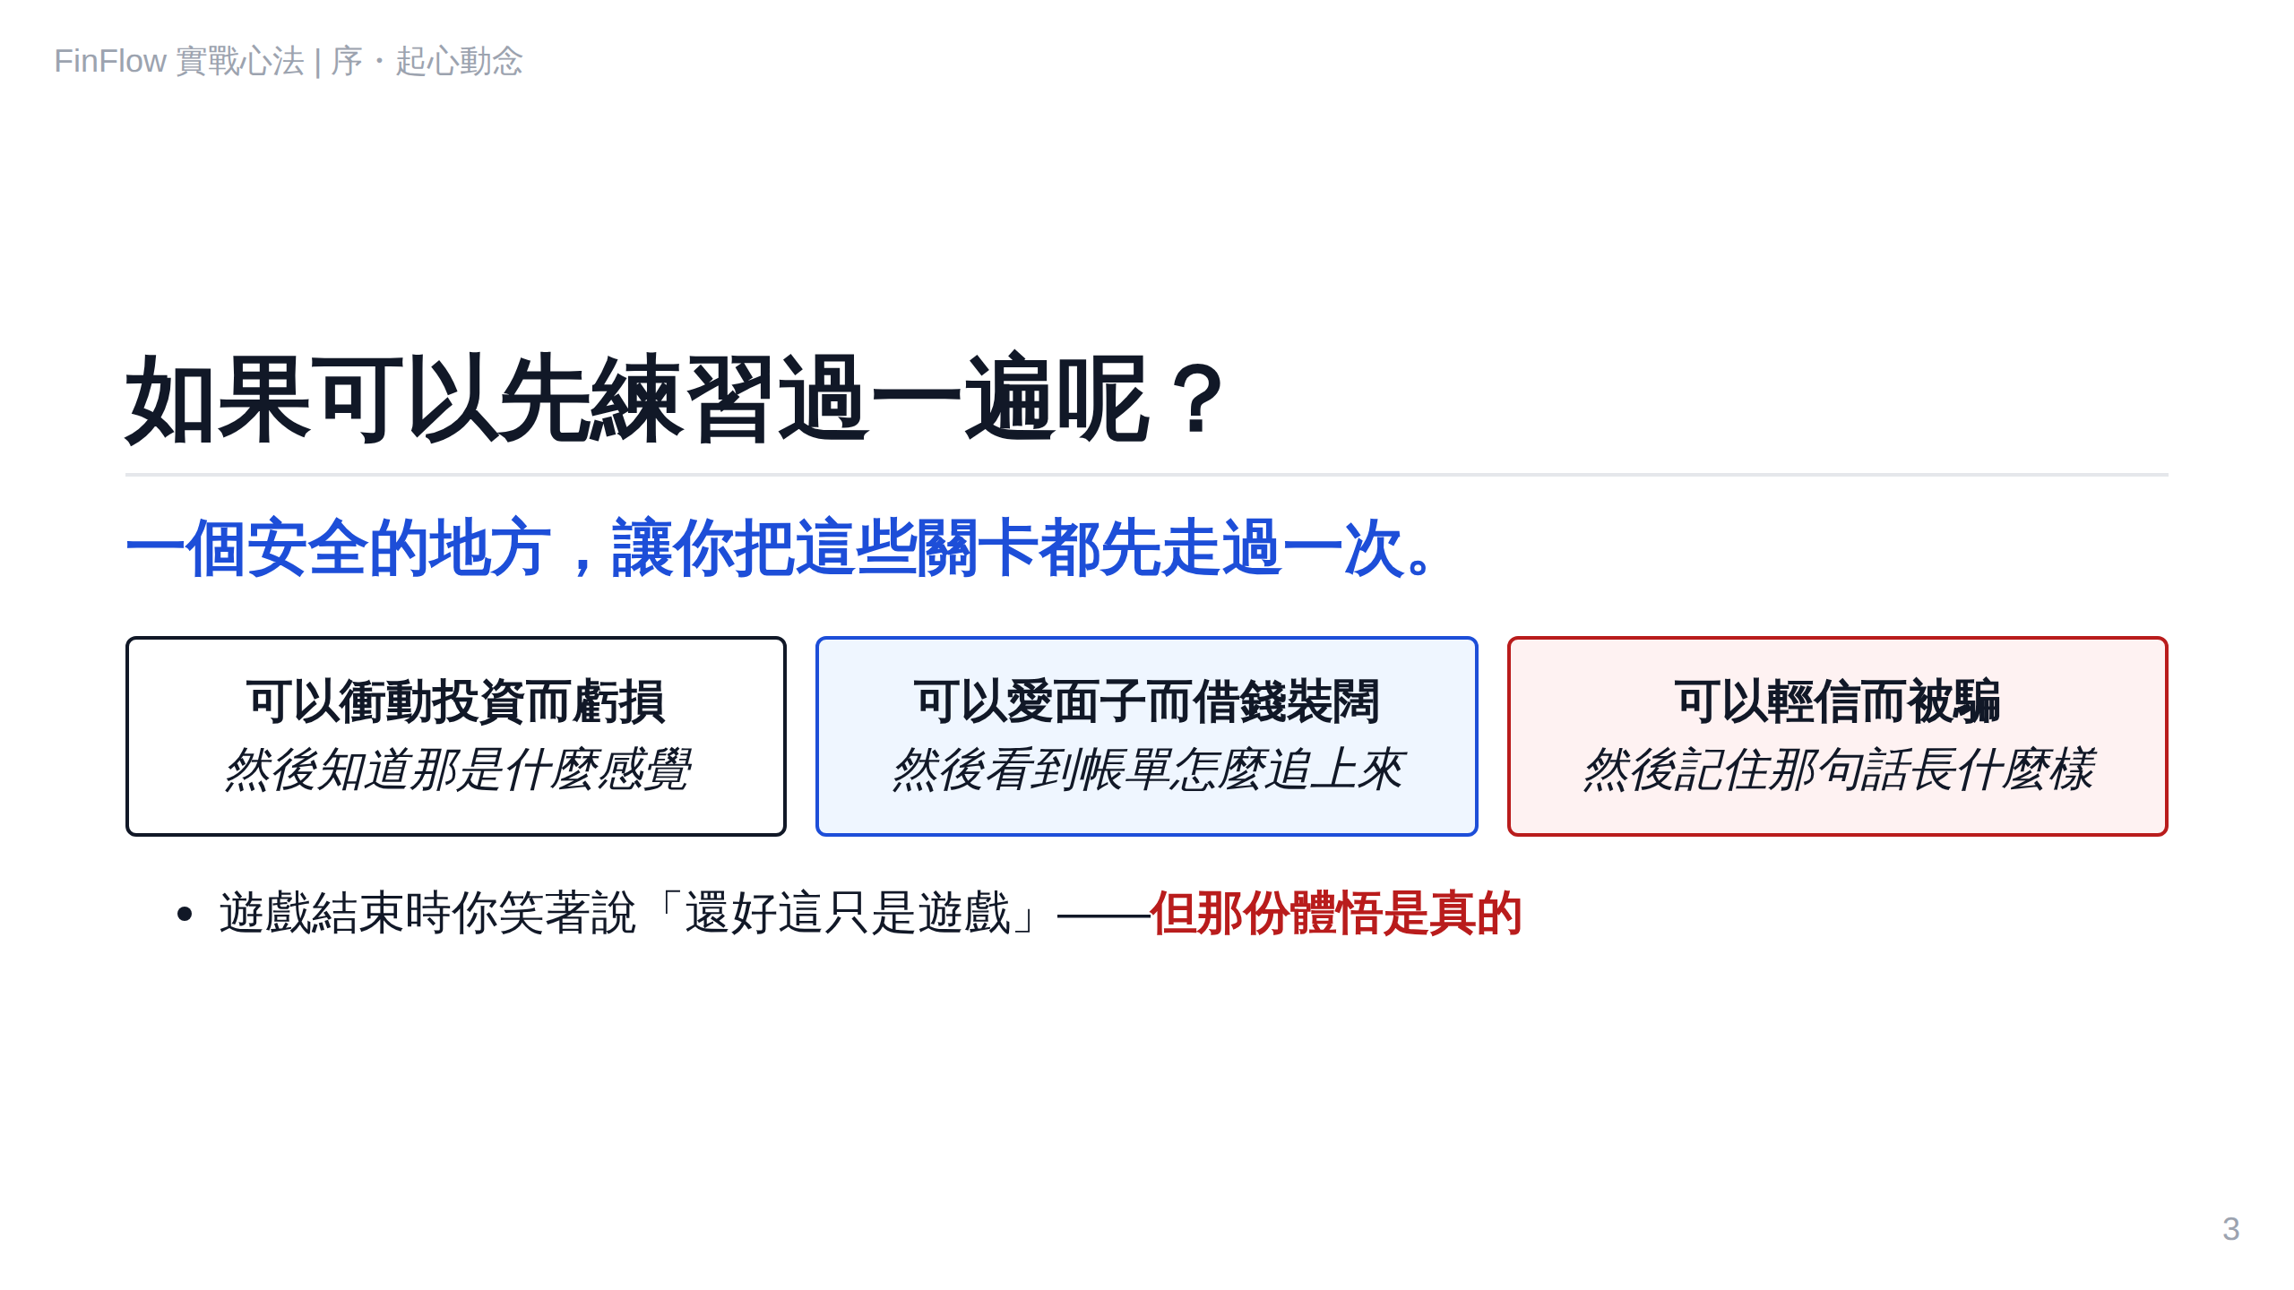
Notes:
序-3

Slide 4
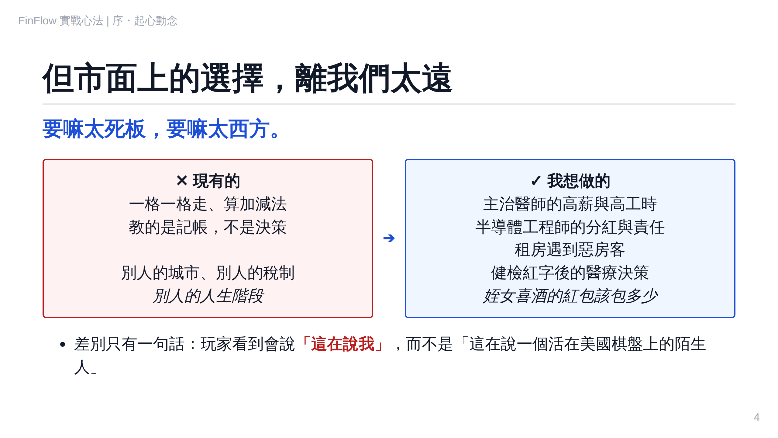
Notes:
序-4

Slide 5
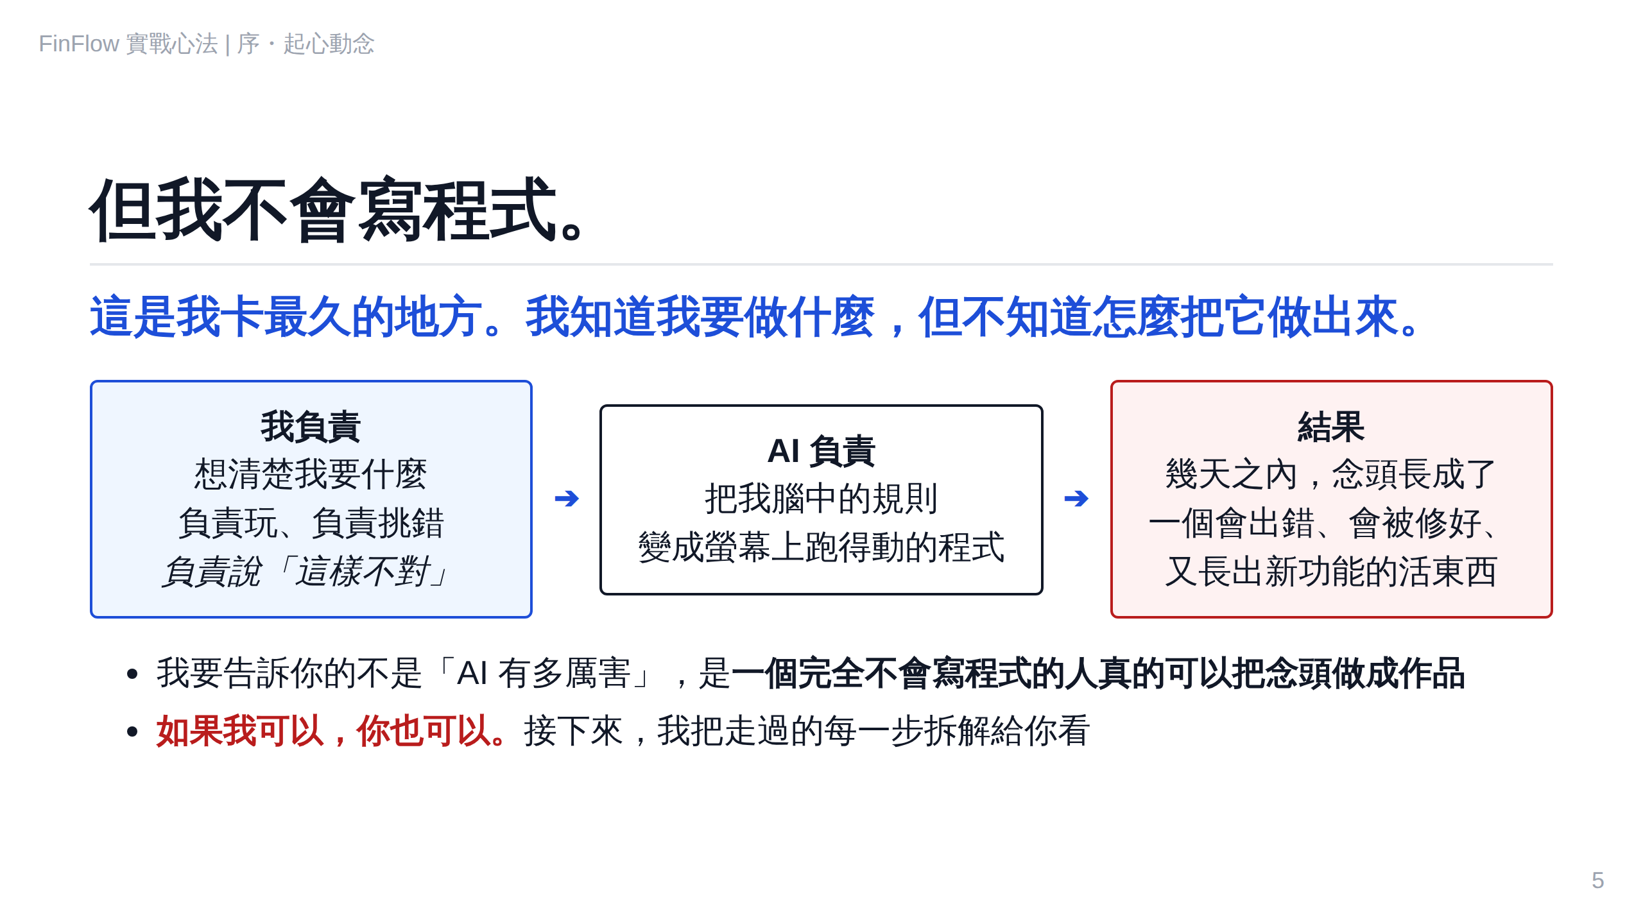
Notes:
序-5

